Slide 1
VZDUCH
Jako stejnorodá směs
Vytváří plynný obal Země = atmosféru

Slide 3
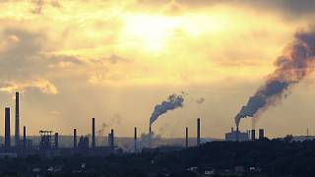
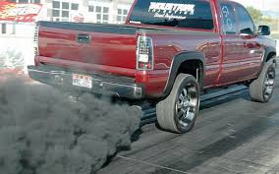
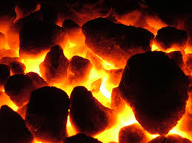
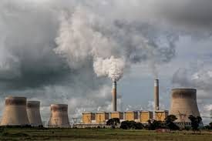

Slide 4
Nečistoty ve vzduchu
z tepelných elektráren
z výfukových plynů – oxidy uhlíku a síry spolu s vodním párou způsobují vznik kyselých dešťů.
spalováním plastů
spalování nevhodných paliv

Slide 5
Teplotní inverze

Slide 6
Za normálních podmínek – se stoupající nadmořskou výškou klesá teplota vzduchu
Při jasné chladné noci se povrch země ochladí a teplota směrem vzhůru stoupá a dochází k teplotní inverzi.
Brání odchodu zplodin z komínů a aut a vzniká smog.
Smog je směs mlhy, kouřových zplodin a prachu.

Slide 7
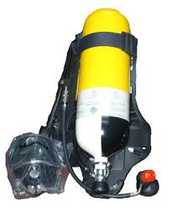
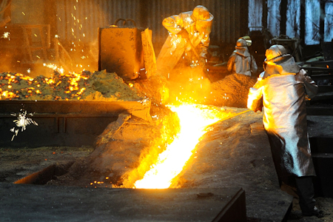
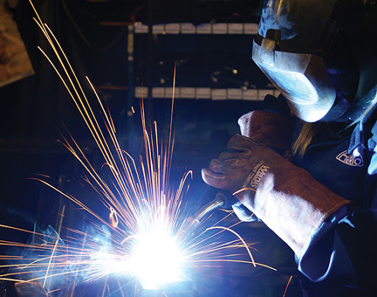
Využití vzduchu
Modré označení lahve
KYSLÍK
dýchání
hoření
výroba oceli
spolu s vodíkem – řezání a sváření kovů

Slide 8
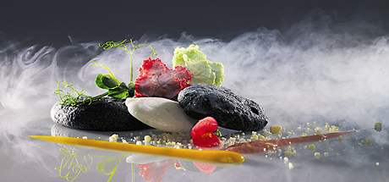
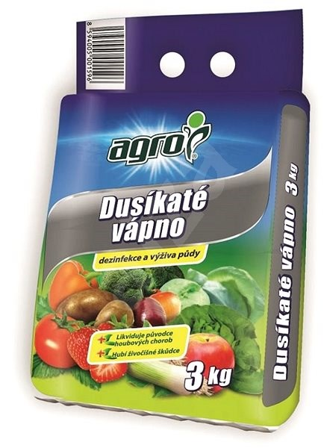
DUSÍK
ochrana chlazení a skladování potravin
výroba dusíkatých hnojiv
Rajský plyn - anestezie
Zelené označení lahve

Slide 9
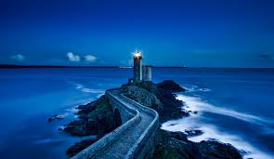
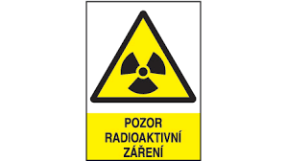
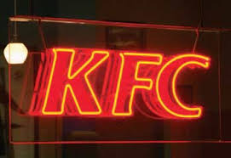
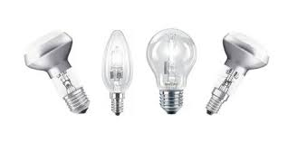
VZÁCNÉ PLYNY

Slide 10
Využití vzácných plynů
Helium – k plnění balónků
Neon – výroba reklamních trubic
Krypton a xenon – světla majáků
Argon – žárovky
Radon - radioaktivní

